Slide 1


ენერგეტიკული პოლიტიკა & სტრატეგია
(მსოფლიო გამოცდილება)
მომხსენებელი: გიორგი მუხიგულიშვილი
თბილისი 2013

Slide 2





ჩვენს მიერ შესწავლილი ქვეყნების ენერგო-პოლიტიკისა და სტრატეგიის დოკუმენტები
აშშ - BLUEPRINT FOR A SECURE ENERGY FUTURE
ევროკავშირი - A strategy for competitive, sustainable and secure energy
გერმანია - Germany’s new energy policy
დიდი ბრიტანეთი - Energy Security Strategy
ავსტრია - Energy Strategy Austria
თურქეთი - THE REPUBLIC OF TURKEY MINISTRY OF ENERGY AND NATURAL RESOURCES STRATEGIC PLAN (2010-2014) / ELECTRICITY ENERGY MARKET AND SUPPLY SECURITY STRATEGY PAPER
რუსეთი - ЭНЕРГЕТИЧЕСКАЯ СТРАТЕГИЯ РОССИИ (2030)
უკრაინა - Оновлення Енергетичної стратегії України на період до 2030 р.
ბელორუსი - Об утверждении стратегии развития энергетического потенциала Республики Беларусь

Slide 3
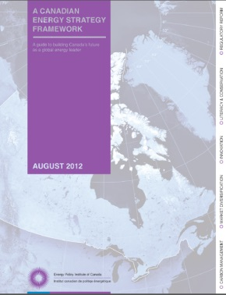

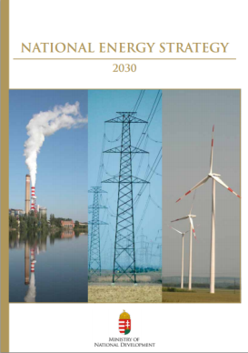

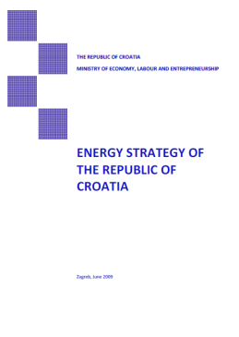
ჩვენს მიერ შესწავლილი ქვეყნების ენერგო-პოლიტიკისა და სტრატეგიის დოკუმენტები
აზერბაიჯანი - Energy Policy / STATE PROGRAM FOR DEVELOPMENT OF FUEL AND ENERGY SECTOR IN AZERBAIJAN (2005-2015)
სომხეთი - Energy Sector Development Strategies in the Context of Economic Development in Armenia
ხორვატია - ENERGY STRATEGY OF THE REPUBLIC OF CROATIA
მაკედონია - STRATEGY FOR ENERGY DEVELOPMENT IN THE REPUBLIC OF MACEDONIA UNTIL 2030
სერბეთი - ENERGY SECTOR DEVELOPMENT STRATEGY OF THE REPUBLIC OF SERBIA BY 2015
კანადა - A Canadian Energy Strategy Framework
დანია - energy policy up to 2050 „OUR FUTURE ENERGY“
ნორვეგია - Energy Policy / A collective R&D strategy for the energy sector
ჩინეთი - China National Energy Strategy and Policy 2020 (RES)
უნგრეთი - National energy Strategy 2030

Slide 4
მოთხოვნები და ხედვები
ევროინტეგრაცია, ენერგეტიკული უსაფრთხოება, რეგიონული თანამშრომლობა, საბაზრო ურთიერთობები ა.შ.
ინსტრუმენტი სტრატეგიისათვის, დამუშავებული სცენარები,
გადაწყვეტილებების ანალიზი,
მომავალი ბალანსები, სისტემის ხარჯები, გაფრქვევები და სხვ.
პოლიტიკა
ჩარჩო მოთხოვნები და ხედვები
მიზნები, მოქმედებები, ვადები, რესურსები, პრიორიტეტები
გაწერილი თითოეულ სექტორში
სტრატეგია
რა? როდის? როგორ?
დაგეგმვა
MARKAL
სხვა მოდელები
გრძელვადიანი ,
საშუალო და მოკლევადიანი სტრატეგიები
ენერგიის ყველა სახეობის მიწოდება, გადამუშავება და მოხმარება ერთი წლის ჭრილში - დაგეგმვის საფუძველი
ენერგო ბალანსი
ინსტრუმენტები
საგადასახადო და ადმინისტრაციული რეჟიმები, იაფი სესხები, საინფორმაციო და სახელმწიფო პროგრამები, სუბსიდირება და სატარიფო პოლიტიკა.
პოლიტიკის ინსტრუმენტები

Slide 5

რატომ სჭირდება ქვეყანას ენერგეტიკული სტრატეგია?
სახელმწიფო რესურსების მობილიზება ენერგეტიკული პრობლემების გადასაჭრელად (ბიუჯეტი, დარგობრივი რესურსები, საგარეო ურთიერთობები);
სექტორის საპარალმენტო და საზოგადოებრივი კონტროლის მექანიზმი;
ინვესტიციების ხელშეწყობა, ინვესტირებისათვის სტაბილური გარემოს შექმნა;
საზოგადოების ინფორმირება დარგის განვითარების მიმართულებების შესახებ;
ცვალებად გარემო პირობებში ერთიანი ხედვისა და მიზნების შენარჩუნება გრძელვადიან პერიოდში;

Slide 6
რა დრო და რესურსი იხარჯება სტრატეგიის შესაქმნელად?
1 წელი - ავსტრია, გერმანია, ბელორუსი...
1.5 წელი - უნგრეთი, რუსეთი...
2 წელი - თურქეთი, უკრაინა, ხორვატია, სერბეთი...
ავსტრია - 180 ექსპერტი. ფედერალური ადმინისტრაციის, რეგიონებისა და ბიზნესის წარმომადგენლები, მეცნიერები და არასამთავრობო ორგანიზაციები 9 თემატურ ჯგუფად დაყოფილები მუშაობდნენ სტრატეგიის შემუშავებაზე.
უნგრეთი - 110 ექსპერტი ( მათ შორის ეკონომიკური, აკადემიური, სავაჭრო და სოციალური ორგანიზაციები) იყო ჩართული სტრატეგიის შემუშავების პროცესში.

Slide 7

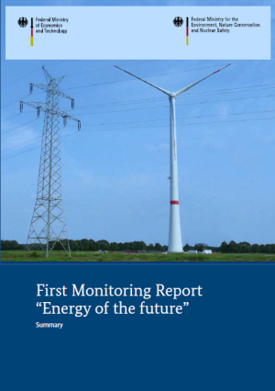
სტრატეგიის ხედვის პერიოდი; მონიტორინგისა და შეფასების მექანიზმები
5 წელი - თურქეთი
10 წელი -აზერბაიჯანი, ხორვატია
წელი -სომხეთი, უნგრეთი, მაკედონია
40 წელი - გერმანია, დიდი ბრიტანეთი
გერმანია - მზადდება ყოველ 3 წელიწადში მონიტორინგის დეტალური ანგარიშები დამოუკიდებელ ექსპერტთა კომისიის მიერ. სამინისტრო გამოსცემს საინფორმაციო ბიულეტენებს “Energiewende!” სადაც ფასდება მიმდინარე პროცესები პოლიტიკასთან მიმართებაში. შეიქმნა პლათფორმა 8 სამუშაო ჯგუფისაგან რომელიც ზედამხედველობას უწევს სისტემის ინფრასტრუქტურის განვითარებას.
აშშ - ყოველწლიურად იბეჭდება პროგრეს რეპორტები.
თურქეთი - ყოველი წლის აპრილის ბოლოს ენერგეტიკული გეგმის შესრულების წლიური ანგარიში საზოგადოდ ქვეყნდება.
ხორვატია-ყოველწლიური ანგარიშები სტრატეგიის მონიტორინგისა და შეფასების შესახებ წარედგინება მთავრობასა და პარლამენტს. ცალკე ინსტიტუციური ორგანოც იქმნება ზედამხედველობისთვის.

Slide 8
სტრატეგიის შემუშავებაზე, დამტკიცებასა და მის განხორციელებაზე პასუხისმგებელი ინსტიტუტები
ავსტრია - ორი სამინისტროს: ეკონომიკის, ოჯახების, ახალგაზრდობისა და სოფლის მეურნეობის, სატყეო, გარემოსდაცვის, წყლის რესურსების მართვის სამინისტროების კოორდინაციით შემუშავდა სტრატეგია, რომელიც მიიღო და განხორციელებაზე პასუხისმგებლობა აიღო პირველმა სამინისტრომ.
აზერბაიჯანი - სტრატეგია შეიმუშავა ენერგეტიკისა და ინდუსტრიის სამინისტრომ, დაამტკიცა პრეზიდენტმა, ხოლო განხორციელებაზე პასუხისმგებლობა დაეკისრათ: ენერგეტიკისა და ინდუსტრიის სამინისტრო, სახელმწიფო ნავთობის კომპანია-SOCAR, ეკონომიკის განვითარების სამინისტრო, ბუნებრივი რესურსებისა და ეკოლოგიის სამინისტრო, ნახიჩევანის ავტონომიური რესპუბლიკის მინისტრთა კაბინეტი, აზერენერჯი, აზერიგაზი.
ხორვატია - სტრატეგია შეიმუშავა ეკონომიკის, შრომისა და მეწარმეობის სამინისტრომ, რომელიც დაამტკიცა პარლამენტმა და განხორციელებაზე პასუხისმგებლობა მთავრობამ აიღო.

Slide 9
სტრატეგიის ხედვა და მიზნები
ავსტრია - მდგრადი ენერგეტიკული სისტემის ჩამოყალიბება ევროკავშირის მოთხოვნების გათვალისწინებით. სტრატეგიის მთავარი მიზნებია ენერგიის მიწოდების უსაფრთხოება, ენერგოეფექტურობისა და ეგწ-ების განვითარების ხელშეწყობა.
თურქეთი - სამინისტროს სტრატეგიის ხედვა „To make our country the leader of its region in energy and natural resources“
გერმანია - ენერგიის მიწოდების უსაფრთხოების უზრუნველყოფა ეკონომიკური ეფექტიანობისა და გარემოსდაცვითი პირობების გათვალისწინებით. სრული რესტუქტურიზაცია ელექტროენერგიის წარმოების, ენერგოინფრასტრუქტურისა და ტრანსპორტის სექტორებში.
აშშ - უსაფრთხო ენერგეტიკული სისტემის უზრუნველსაყოფად დაგეგმილია შიდა რესურსების ათვისება, ინოვაციების დანერგვა, ეგწ-ებისა და ენერგოეფექტური ტექნოლოგიების განვითარება.
ხორვატია - მდგრადი, უსაფრთხო და კონკურენტუნარიანი ენერგეტიკული სისტემის შექმნა.

Slide 10
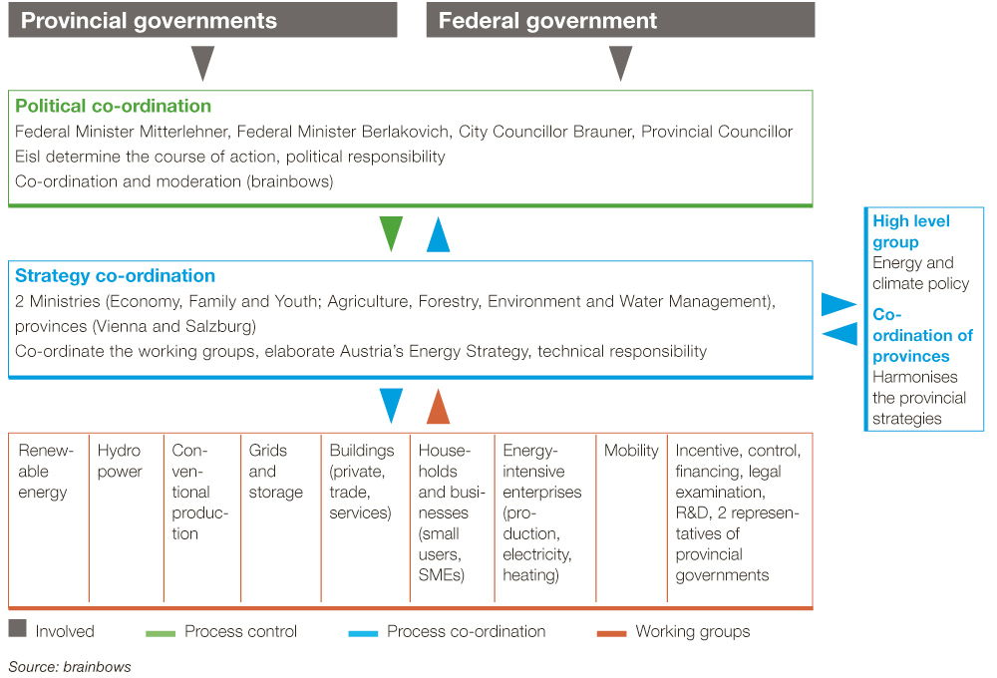
სტრატეგიის შექმნის პროცესი - ავსტრია

Slide 11
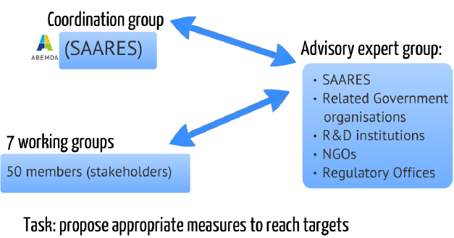
სტრატეგიის შექმნის პროცესი - აზერბაიჯანი
Notes:
SAARES – The State Agency on Alternative & Renewable Energy Sources

Slide 12
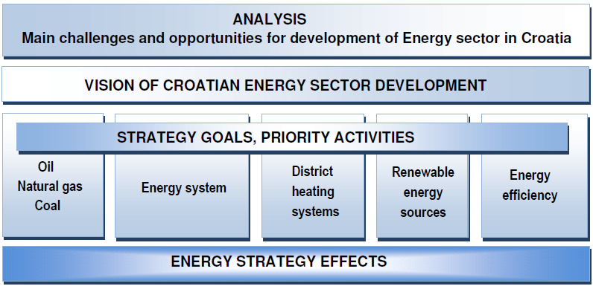
სტრატეგიის შექმნის პროცესი - ხორვატია
Green Paper
White Paper
Adoption
ხორვატიის სტრატეგიის შექმნის პროცესი
Notes:
2008 წელს ოქტომბერში შეიქმნა ხორვატიის “Green Paper” (სტრატეგიის დოკუმენტის წინასწარი, განსახილველი ვარიანტი), რომლის საფუძველზეც 2009 წლის ივნისში შეიქმნა “White Paper” (საბოლოო დოკუმენტის წინასწარი ვერსია), ხოლო 2009 წლის ოქტომბერში პარლამენტმა დაამტკიცა სტრატეგიის დოკუმენტი.

Slide 13
სტრატეგიის განხორციელების მექანიზმები
სახელმწიფო და დონორული ფონდები (გერმანია, აშშ, ხორვატია, სომხეთი)
სახელმწიფო პროგრამები (შენობების მოდერნიზების პროგრამები-გერმანია, TIGER-ის პროგრამა - აშშ)
სპეც. სამთავრობო დეპარტამენტი (სტრატეგიული განვითარების დეპარტამენტი სამინისტროებში - თურქეთი)
საკანონმდებლო აქტები (აშშ - the Recovery Act)
ენერგეტიკული სააგენტოები (მაკედონია, აზერბაიჯანი)
Notes:
TIGER (Transportation Investments Generating Economic Recovery) program აშშ-ში.

Slide 14
სტრატეგიის დოკუმენტის ძირითადი საკითხები
ენერგეტიკული პოლიტიკა, ხედვა, მიზნები, ამოცანები
არსებული ენერგეტიკული და ეკონომიკური მდგომარეობის მიმოხილვა
ენერგეტიკული სექტორის SWOT ანალიზი
მომავალი ენერგო მოთხოვნა სექტორების მიხედვით
ენერგეტიკული უსაფრთხოების გამოწვევები
ენერგოეფექტურობა
ენერგიის განახლებადი წყაროები
კონკურენტული ბაზარი
ინფრასტრუქტურა
მიწოდების სექტორები (ელ.ენერგია, გაზი, ნავთობპროდუქტები, ქვანახშირი...)
მოხმარების სექტორები (ინდუსტრია, ტრანსპორტი, შენობები...)
ინოვაციები და კვლევა&დანერგვა, კადრების მომზადება
გარემოსდაცვის საკითხები
სამოქმედო გეგმა
სტრატეგიის განხორციელების მექანიზმები
სტრატეგიის მონიტორინგი და შეფასება
სტრატეგიის განხორციელების პასუხისმგებელი ორგანოები

Slide 15
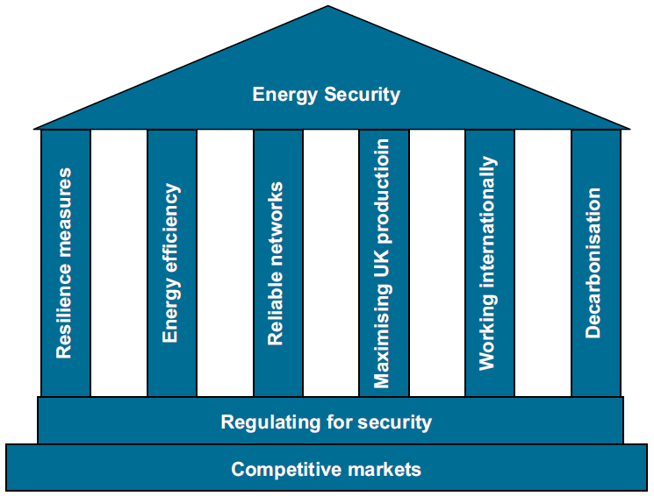
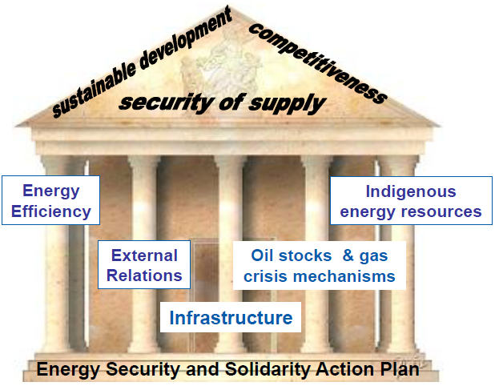
ენერგეტიკული პოლიტიკის & სტრატეგიის ძირითადი საკითხები
დიდი ბრიტანეთი
ევროკავშირი

Slide 16
დასკვნა
რთული და ხანგრძლივი პროცესია
მთავრობის ნება და ხედვაა საჭირო პროცესის დასაწყებად
ხელისუფლების უმაღლესი დონის ჩართულობა
მძლავრი პროფესიული უზრუნველყოფა
მძლავრი კოორდინაციის საჭიროება
მთვარია პროცესი, მოქნილი ქმედითი მექანიზმი

Slide 17
მადლობა ყურადღებისთვის!
www.weg.ge

